Slide 1
영화 관객수 예측모델개발
문화산업빅데이터를 이용하여 인공지능 모델개발
김연진

Slide 2
01
주제선정배경
02
데이터탐색 및 전처리
03
머신러닝
04
결과 및 보완사항

Slide 3
주제선정배경
손익분기점 도달 및
투자 회수가능여부 파악
관객수 예측
과거 데이터를 기반으로 분석을 통해 관객수예측 인사이트 도출!

Slide 4
02. 데이터탐색 및 전처리
데이터 전처리
시각화

Slide 5
데이터탐색 및 전처리
관람등급
감독의 과거 작품 수와 과거 작품의 평균관객수
전체관람가, 청소년관람불가,
12세관람가,15세관람가
과거작품이 없는 감독들도 존재.
과거작품이 있는 감독들의 이전작품 평균관객수는 약 1050442명
개봉일 및 상영시간
참여한 스탭 수 및 주연 배우 수
2010~2015 개봉영화.
평균적으로 약 100분의 상영시간
평균적으로 151명의 스탭이 참여.
약 4명의 주연배수.
총 관객수
장르
감독 및 배급사
코미디,액션,느와르,애니메이션,SF,공포 등 총 12개의 장르
600개의 영화. 600명의 감독.
169개의 배급사

Slide 6
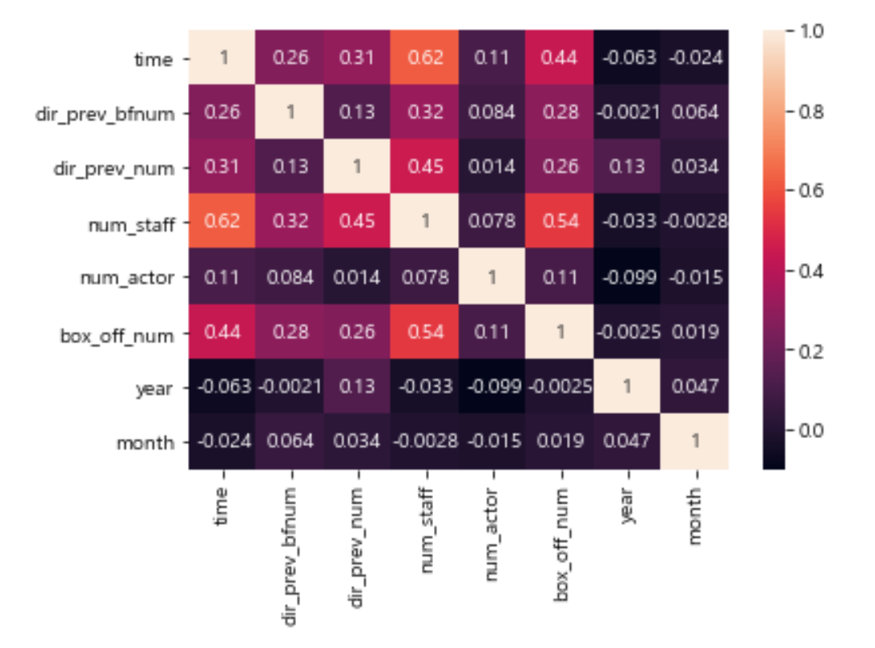
데이터탐색 및 전처리
수치화된 요소들 사이의 상관관계 분석
상영시간과 참여스탭수 사이의 상관관계가 가장 높게 나타남.
영화의 길이가 긴 만큼 영화 제작에 필요한 사람이 많다.

Slide 7
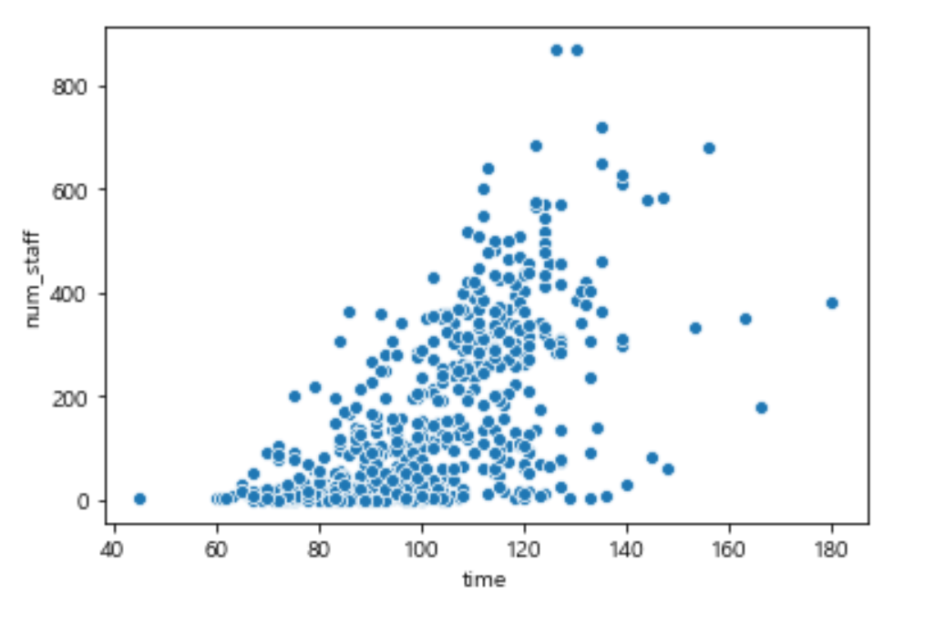
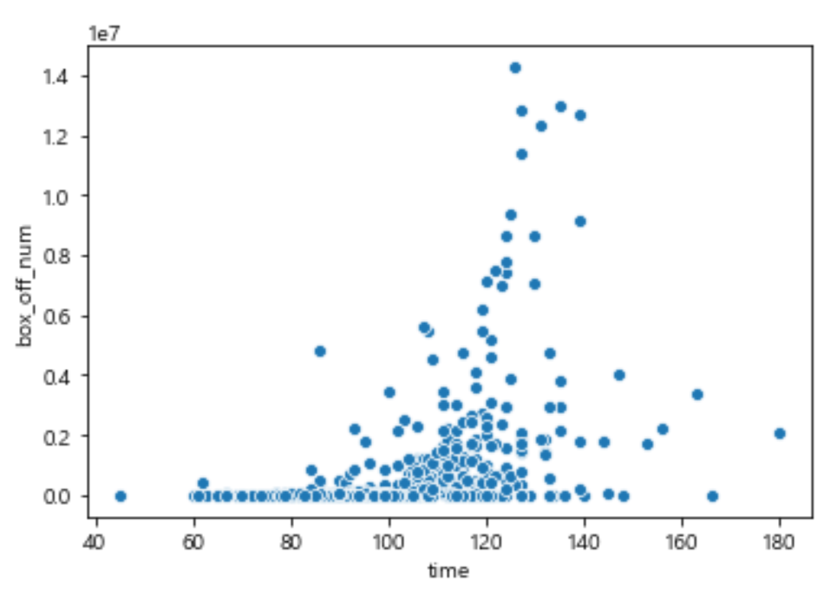
데이터탐색 및 전처리
상영시간과 참여스탭수 상관관계 시각화
상영시간과 관객수 상관관계 시각화

Slide 8
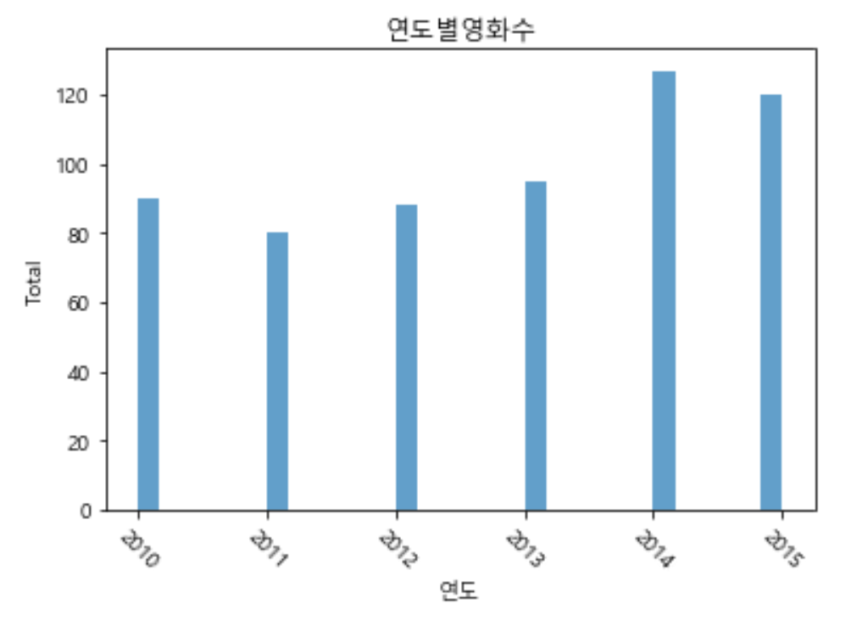
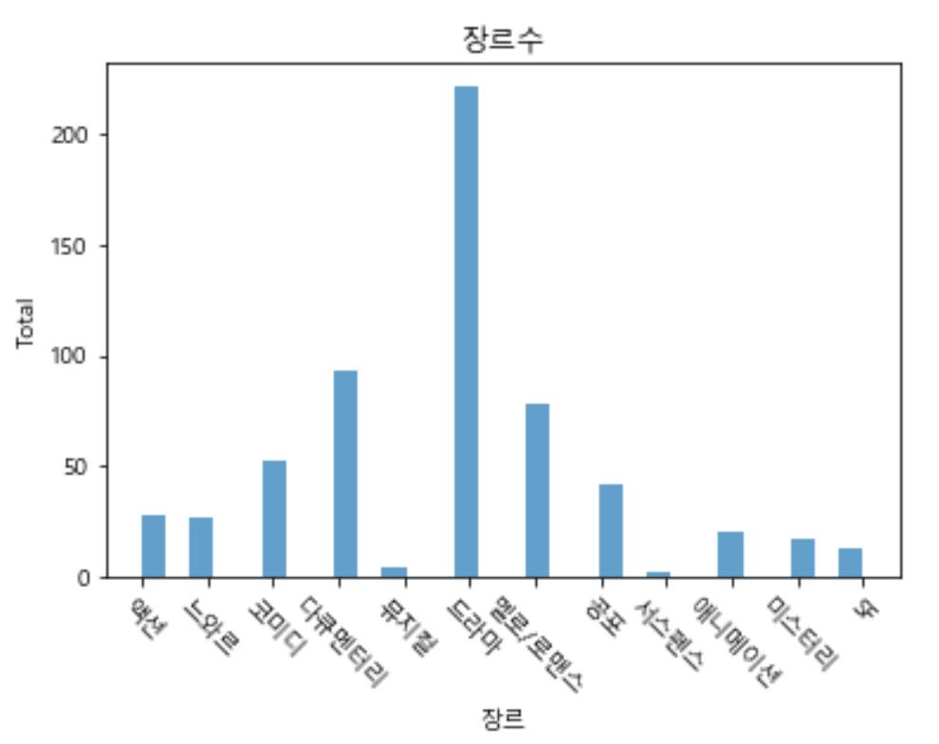
데이터탐색 및 전처리
연도별 개봉한 영화 수 시각화
장르 개수 별 시각화

Slide 9
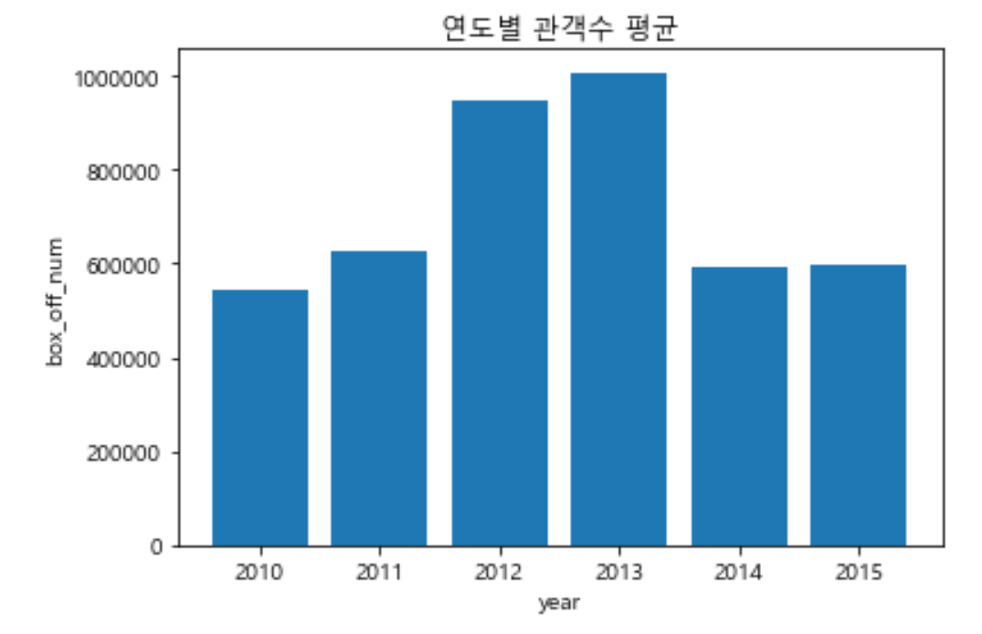
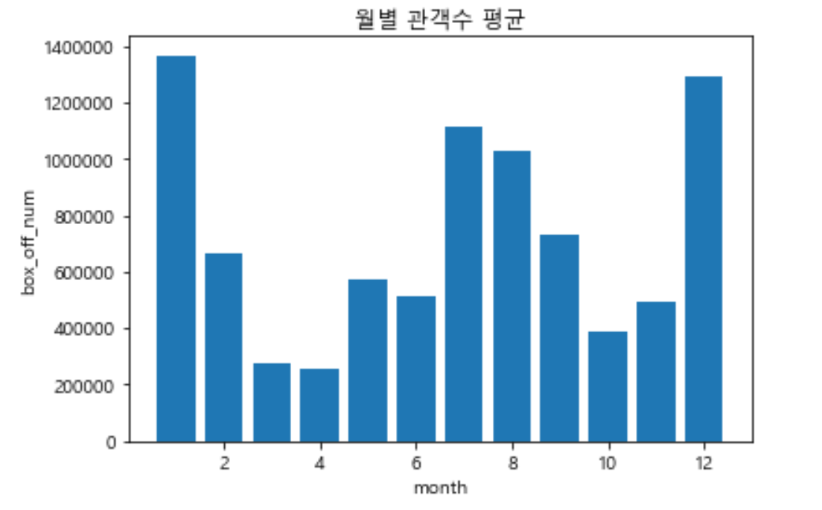
데이터탐색 및 전처리
연도별 평균 관객 수
월별 평균 관객 수

Slide 10
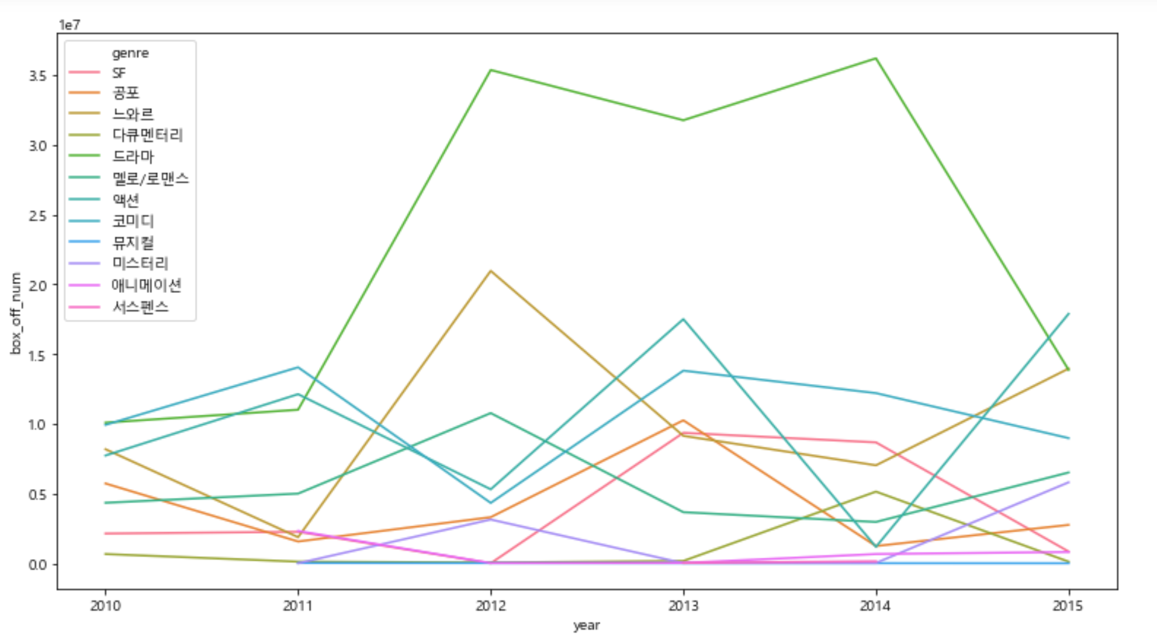
데이터탐색 및 전처리
연도 별 개봉한 영화의 장르 시각화

Slide 11
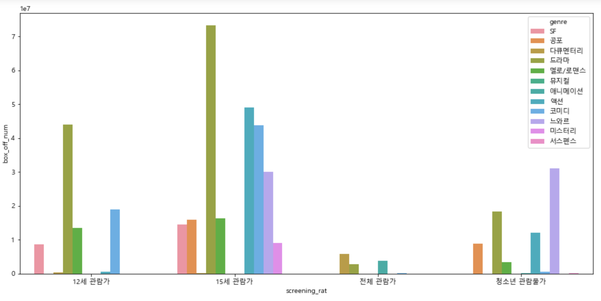
데이터탐색 및 전처리
관람등급 별 영화의 장르 시각화

Slide 12
03. 머신러닝
LinearRegression
SVM
XGBoost
RandomForest

Slide 13
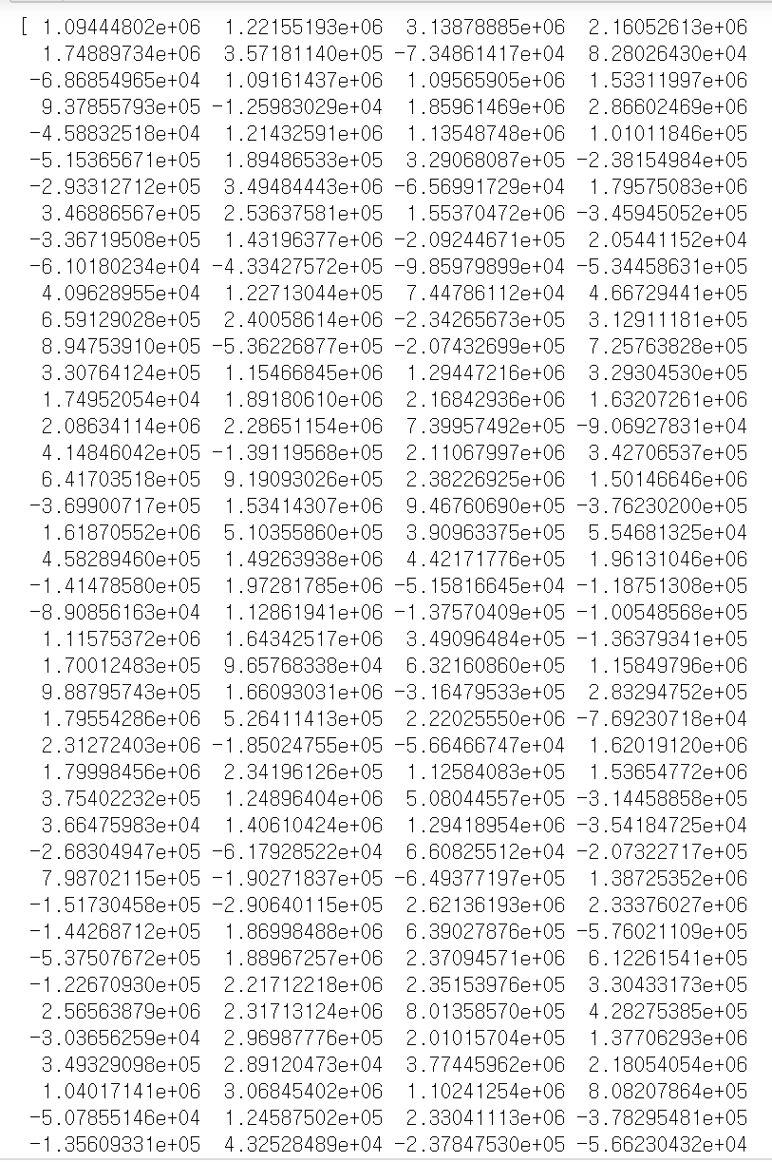
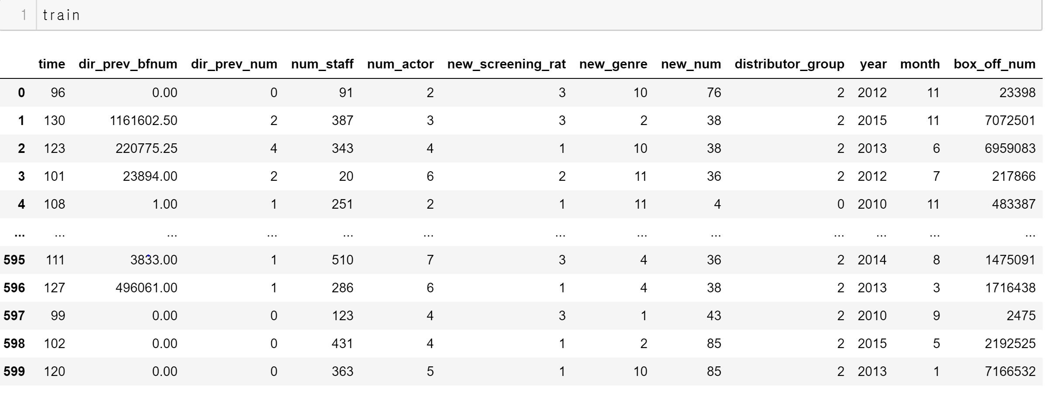
머신러닝 - LinearRegression

Slide 14
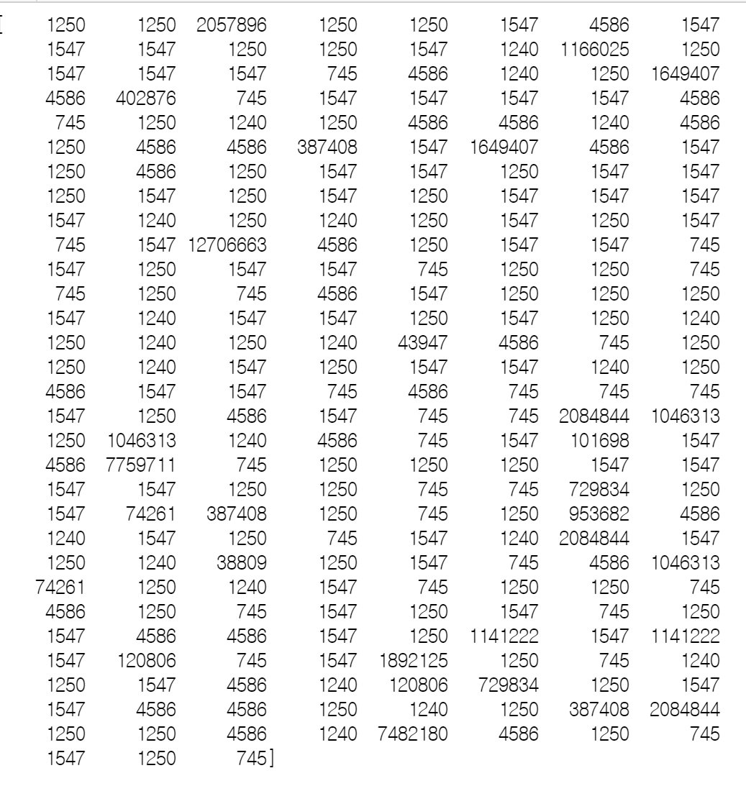
머신러닝 - SVM

Slide 15
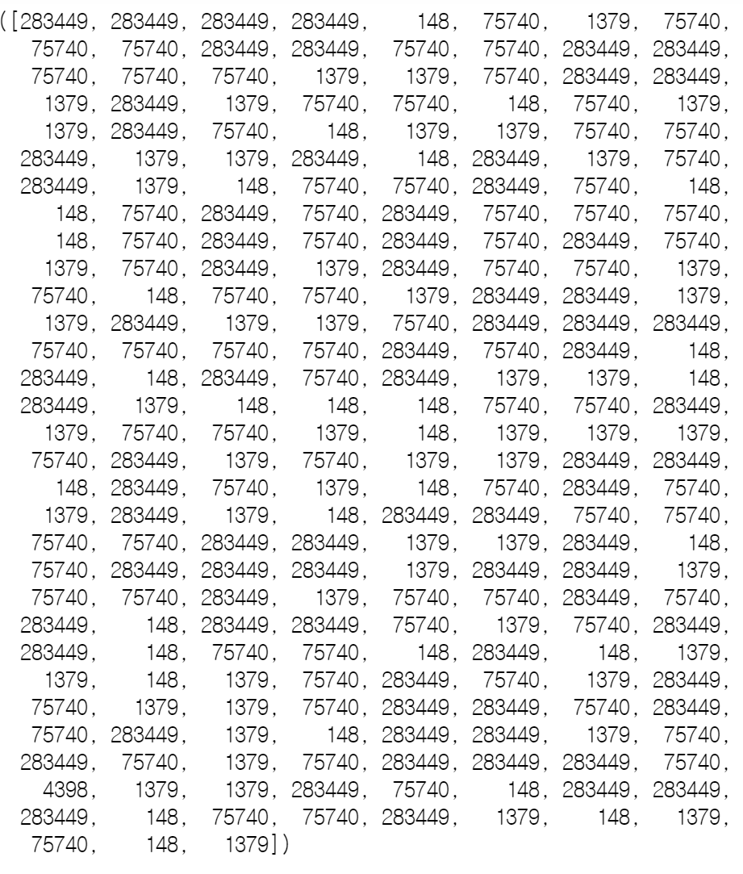
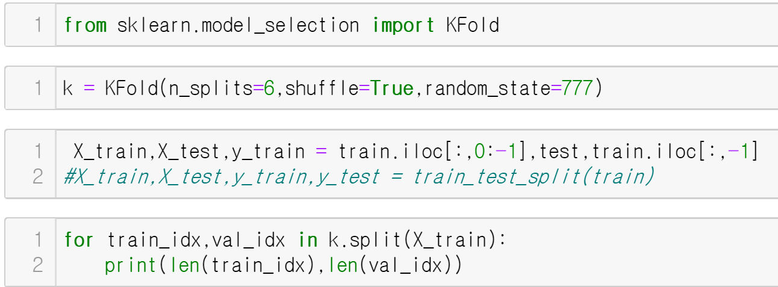
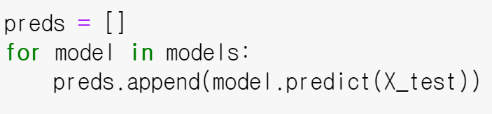

머신러닝 - SVM

Slide 16
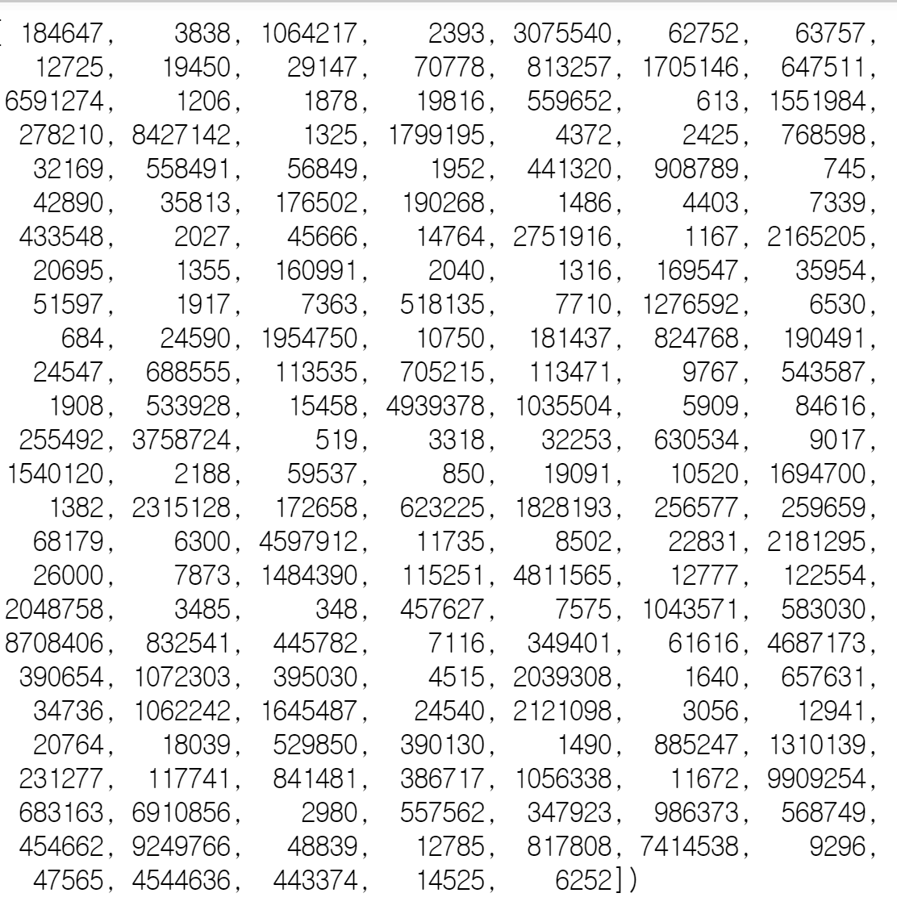
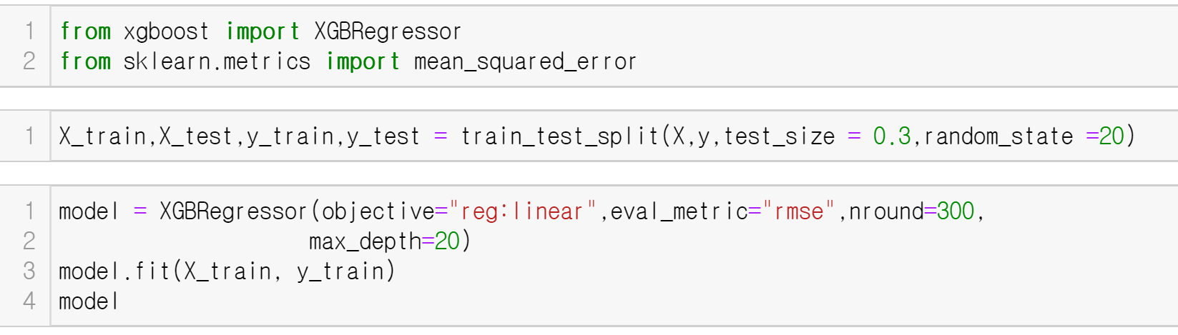
머신러닝 - XGBoost

Slide 17
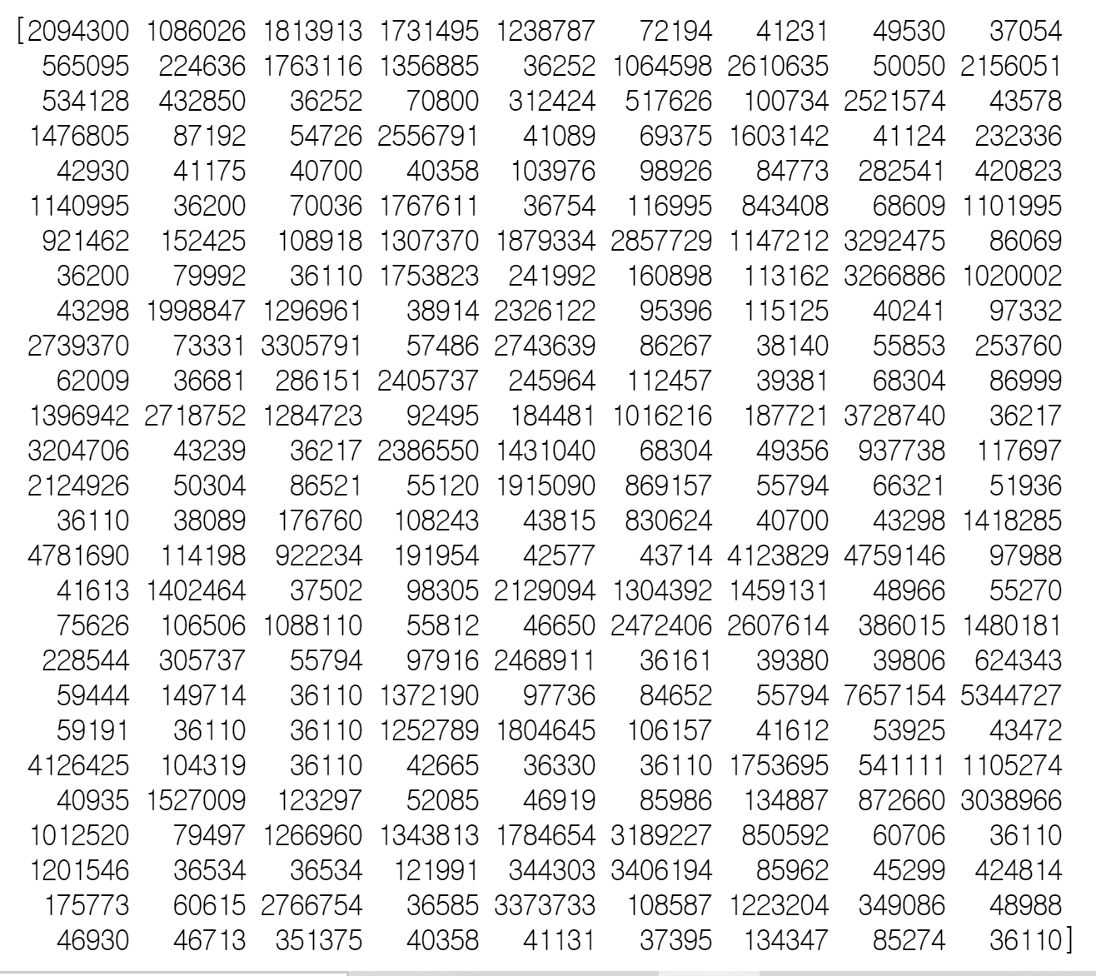
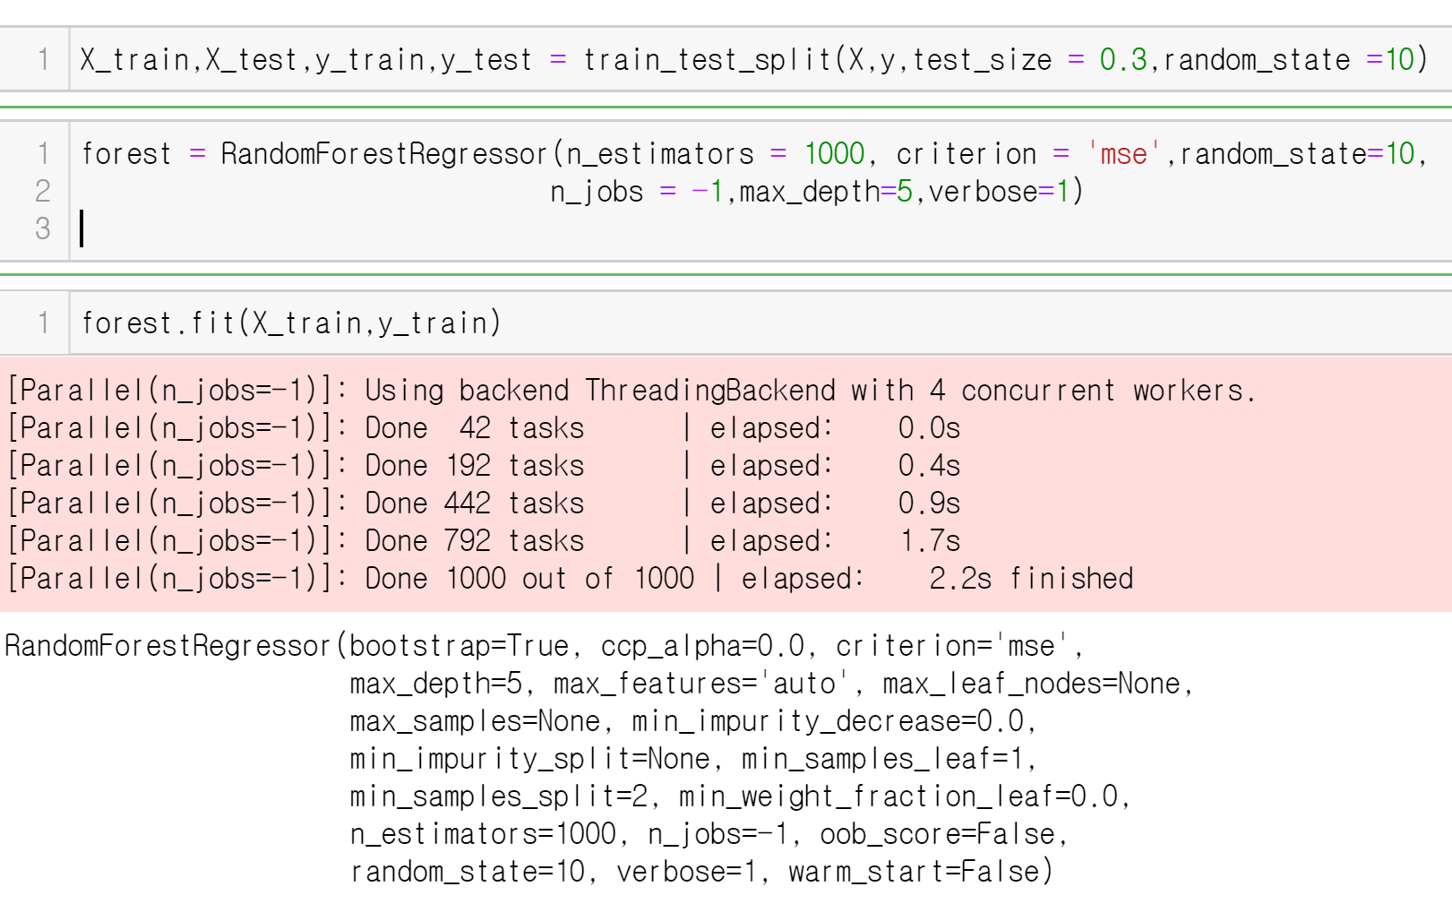
머신러닝 -
RandomForest

Slide 18
04. 결과
결론
보완사항
구현 아이디어

Slide 19

결론
LinearRegression
RandomForest
SVM
채택!
XGBoost
Random Forest

Slide 20
보완사항
평점
개봉당시 상황
제작비
OTHER INFORMATION
스크린
점유율
좌석
점유율

Slide 21

구현 아이디어
01
예정 개봉일, 장르, 배급사 등 영화관련 정보입력
02
머신러닝으로 구현한 프로그램이 해당 정보를 이용하여 영화최종관객 수 예측
예측된 관객수를 기반으로 제작비 조절, 손익분기점 결정
03
04
어플로 구현하여 접근성을 높임

Slide 22
Q&A

Slide 23


ALLPPT Layout
Clean Text Slide
for your Presentation
THANK YOU
MOVIE

